Slide 1
Période 3
Semaine 1
Lundi

Slide 2
Programme de la séance
CM1
CM2
- Les fractions décimales : Synthèse, retour sur la situation de référence
Ateliers de jeux (2x15 min) :
- bingo des fractions (CM1)
- jeu du trombone(CM2)
- l’œil du lynx (CM1-CM2)

Slide 3
CM1
CM2
- Les fractions décimales : Synthèse, retour sur la situation de référence

Slide 4
Fractions décimales : synthèse
Qu’est-ce qu’une fraction décimale ?

Slide 5
Fractions décimales : synthèse
Qu’est-ce qu’une fraction décimale ?
C’est une fraction dont le dénominateur est 10, 100, 1 000…

Slide 6
Fractions décimales : synthèse
Qu’est-ce qu’une fraction décimale ?
C’est une fraction dont le dénominateur est 10, 100, 1 000…
Comment peut-on représenter une fraction décimale ?

Slide 7
Fractions décimales : synthèse
Qu’est-ce qu’une fraction décimale ?
C’est une fraction dont le dénominateur est 10, 100, 1 000…
Comment peut-on représenter une fraction décimale ?
Carré de 10x10, droite graduée, outil loupe

Slide 8
Fractions décimales : synthèse
Qu’est-ce qu’une fraction décimale ?
C’est une fraction dont le dénominateur est 10, 100, 1 000…
Comment peut-on représenter une fraction décimale ?
Carré de 10x10, droite graduée, outil loupe
Comment peut-on décomposer une fraction décimale : $\frac{247}{100}$ par exemple ?

Slide 9
Fractions décimales : synthèse
Qu’est-ce qu’une fraction décimale ?
C’est une fraction dont le dénominateur est 10, 100, 1 000…
Comment peut-on représenter une fraction décimale ?
Carré de 10x10, droite graduée, outil loupe
Comment peut-on décomposer une fraction décimale : $\frac{247}{100}$ par exemple ?
$\frac{247}{100}=2+ \frac{4}{10}$ $+ \frac{7}{100}$ $=2+ \frac{47}{100}= \frac{24}{10}$ $+ \frac{7}{100}$

Slide 10
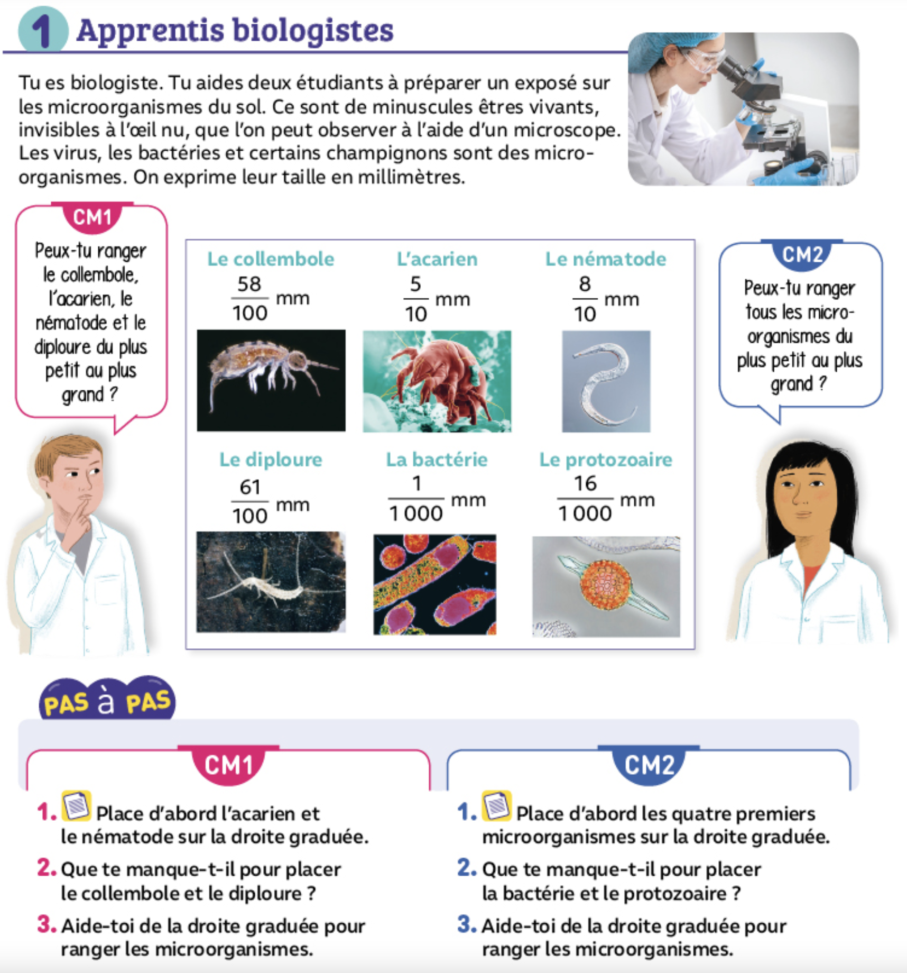
Fractions décimales : Retour sur la situation de référence
Manuel
page 34

Slide 11
Fractions décimales : Retour sur la situation de référence

Slide 12
Fractions décimales : Retour sur la situation de référence
Manuel
page 34

Slide 13
CM1
CM2
Ateliers de jeux (2x15 min) :
- bingo des fractions (CM1)
- jeu du trombone(CM2)
- l’œil du lynx (CM1-CM2)

Slide 14
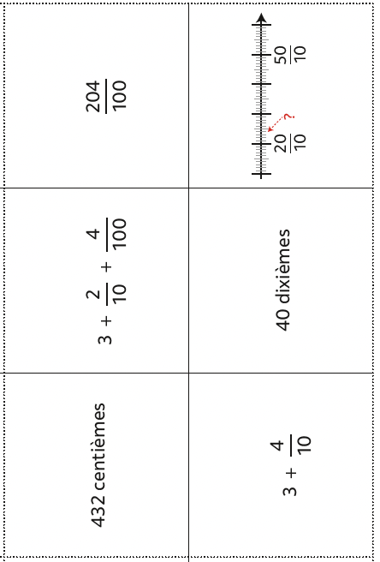
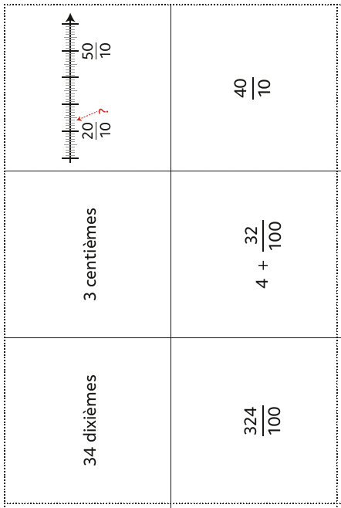
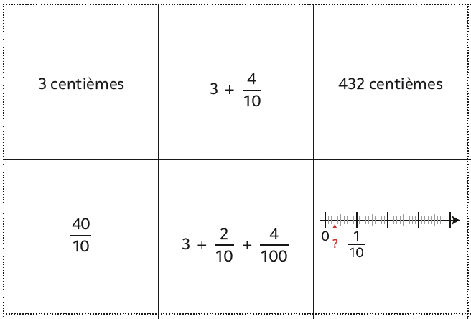
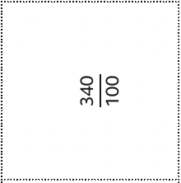

Slide 15
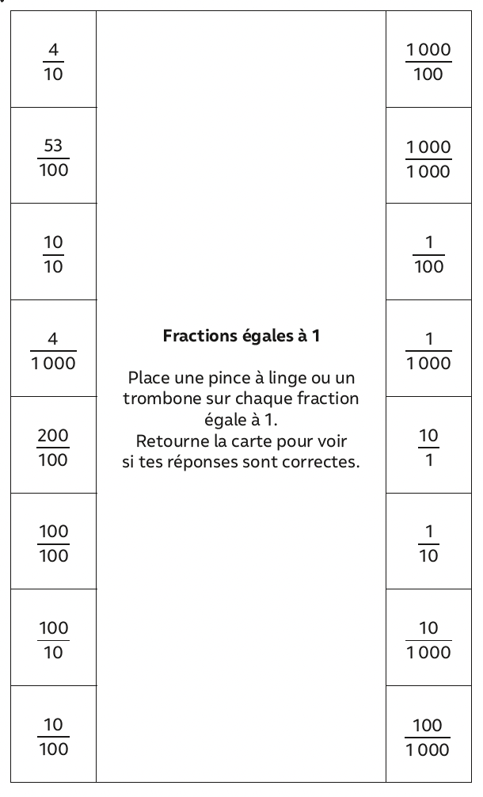
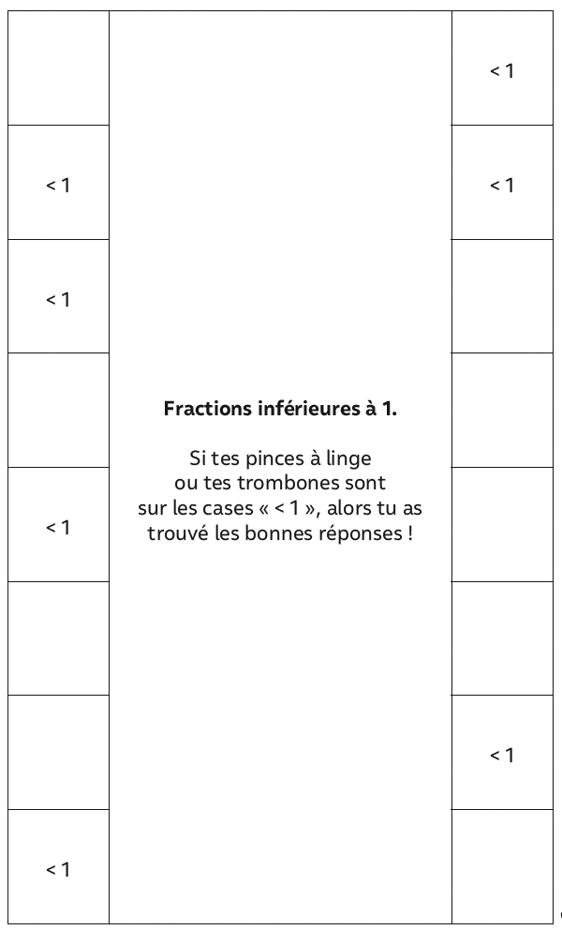

Slide 16
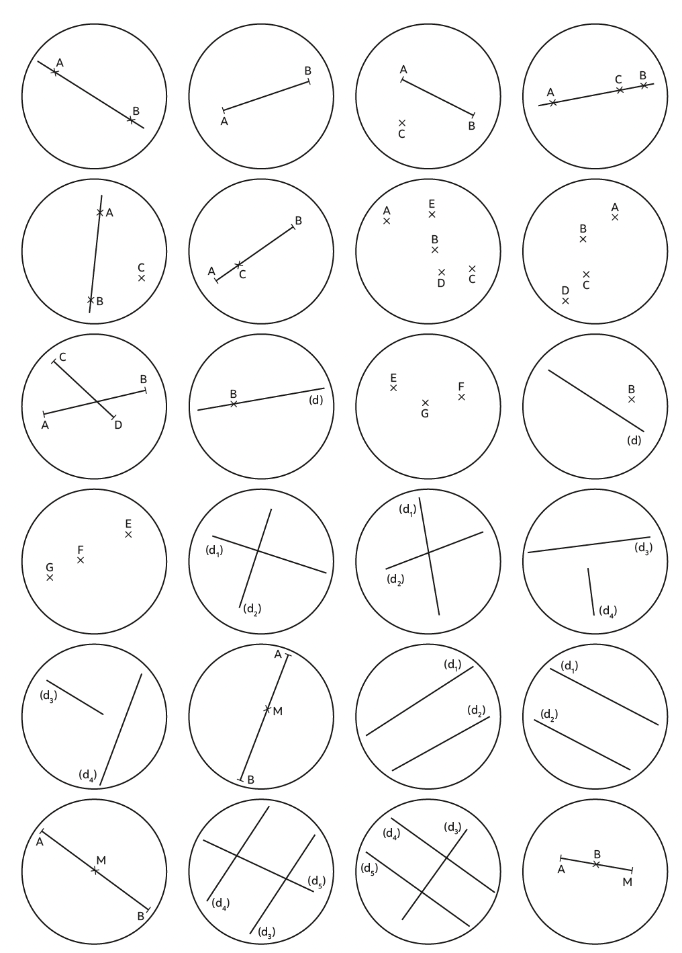
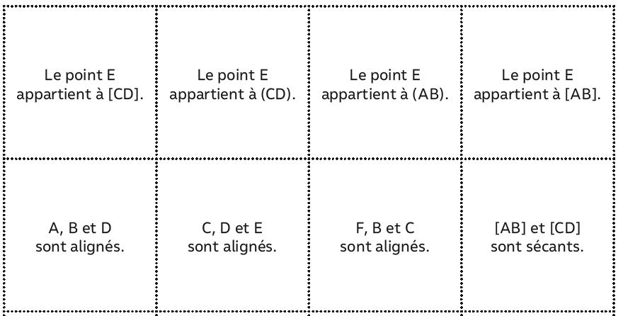

Slide 17
Période 3
Semaine 1
Mardi

Slide 18
Programme de la séance
CM1
CM2
- Les fractions décimales : préparation à l’évaluation
- Calcul : Diviser des nombres entiers (1)
- Les fractions décimales : préparation à l’évaluation
- Relations et propriétés géométriques : Problèmes

Slide 19
CM1
CM2
Les fractions décimales : préparation à l’évaluation

Slide 20
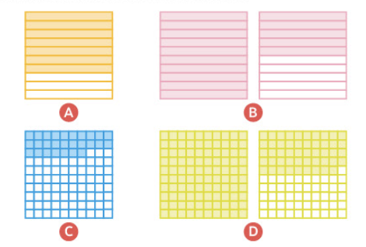
CM1
Fractions décimales : entraînement à l’évaluation
CM2
Écris pour chaque figure la fraction qui est représentée. (Ardoise)
Quelles sont les fractions décimales ? Expliquez pourquoi. (Ardoise)
CM1
CM2

Slide 21
CM2
CM1
Fractions décimales : entraînement à l’évaluation
Colorie les surfaces pour représenter les fractions. (au tableau)
Complète les égalités. (Ardoise)
CM1
$\frac{7}{10}$ $\frac{29}{100}$
CM1
CM2
Vrai ou faux? Expliquez pourquoi. (Ardoise)
$\frac{70}{100}$ $\frac{50}{100}$
CM1
CM2

Slide 22
CM1
Fractions décimales : entraînement à l’évaluation
CM2
Décompose ou recompose chaque fraction. (Ardoise)
CM1
CM2

Slide 23
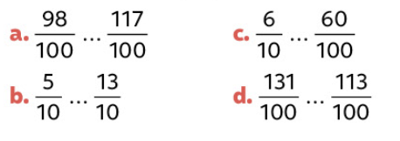
CM1
Fractions décimales : entraînement à l’évaluation
CM2
Indique les fractions décimales qui correspondent aux repères.
CM1
CM2
Compare les fractions.
Encadre les fractions suivantes entre deux nombres entiers qui se suivent.
CM1
CM2
CM1
CM2

Slide 24
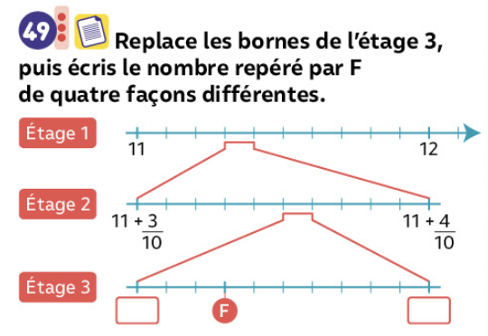
CM2
Fractions décimales : entraînement à l’évaluation
À quelles fractions en millièmes correspondent les repères suivants ?
Complète les bornes sur l’outil-loupe. Quelle fraction décimale en millièmes peux-tu écrire sur le repère indiqué par le « F »

Slide 25
Programme de la séance
CM1
CM2
Calcul : Diviser des nombres entiers (1)
Relations et propriétés géométriques : énigme

Slide 26
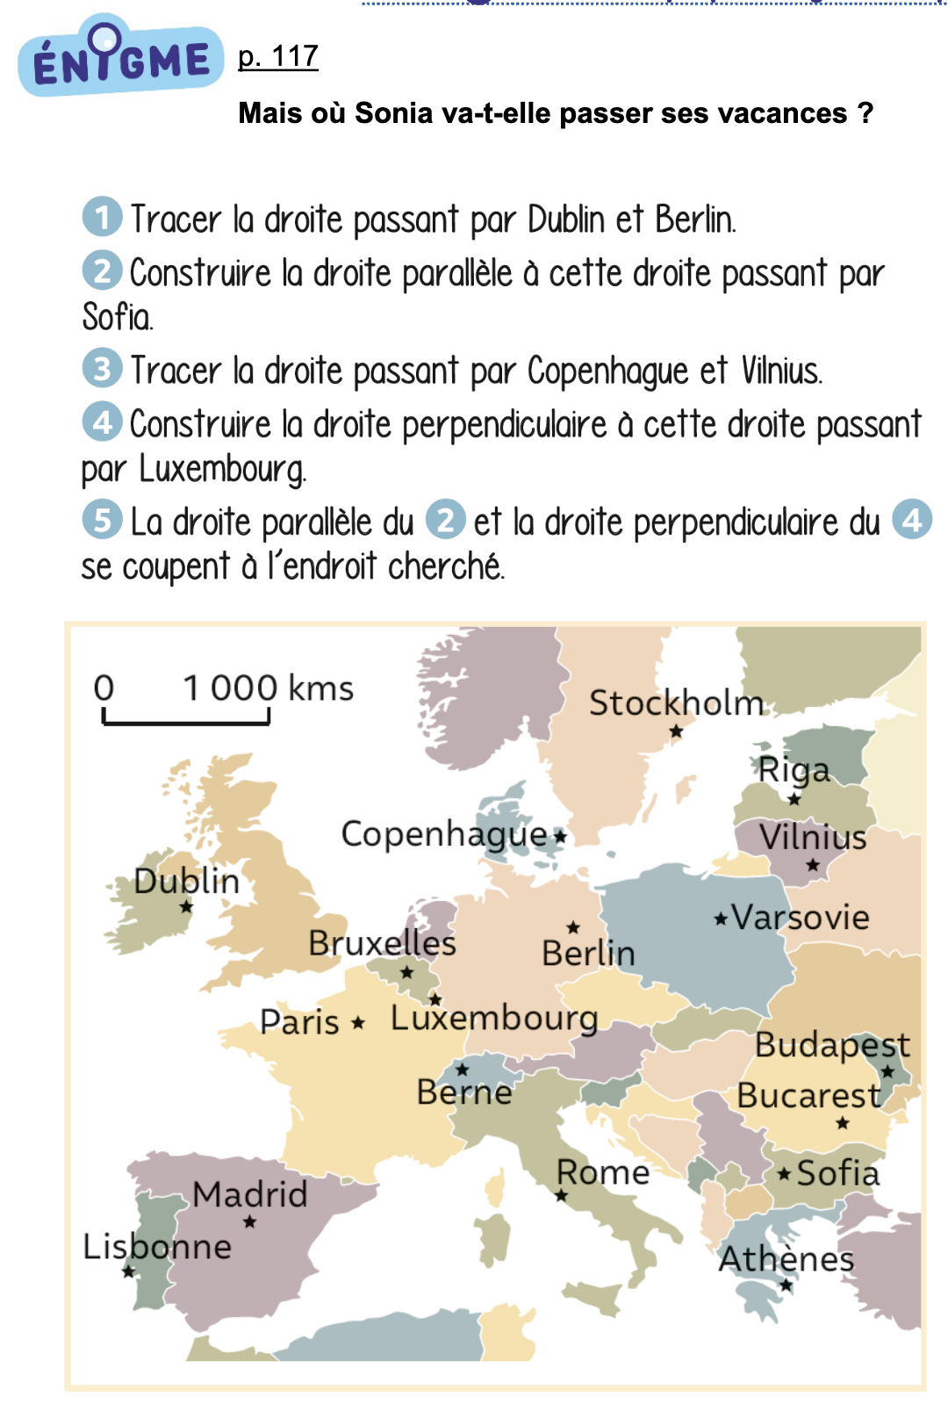
CM2
Relations et propriétés géométriques : problèmes
Énigme p.117

Slide 27
CM1
Calcul : Diviser deux nombres entiers : diviseur à 1 chiffre
Un chocolatier a confectionné 639 chocolats. Il désire faire des paquets de 5 pour vendre dans son magasin.
Combien de paquets pourra-t-il faire ? Restera-t-il des chocolats non empaquetés ?
Quelle opération doit-on poser pour résoudre ce problème ?

Slide 28
CM1
Calcul : Diviser deux nombres entiers : diviseur à 1 chiffre
639 : 5
Résolution au tableau
- 639 est le dividende.
- 5 est le diviseur.

Slide 29
CM1
Calcul : Diviser deux nombres entiers : diviseur à 1 chiffre
639 : 5
Partager ensuite le nombre de dizaines.
Résolution au tableau
En 13, combien de fois 5 ? 2 fois.
2d x 5 = 10d.
13d – 10d = 3d.
Il reste 3 dizaines (soit 30 unités) qu’on ajoute aux unités du dividende.

Slide 30
CM1
Calcul : Diviser deux nombres entiers : diviseur à 1 chiffre
639 : 5
Partager enfin les unités.
Résolution au tableau
En 39, combien de fois 5 ? 7 fois.
7u x 5 = 35u.
39u – 35u = 4u.

Slide 31
CM1
Calcul : Diviser deux nombres entiers : diviseur à 1 chiffre
639 : 5
Résolution au tableau
Vérifier si le reste est bien inférieur au diviseur.
Il reste 4 unités et 4 est bien plus petit que 5.
On s’arrête.

Slide 32
CM1
Calcul : Diviser deux nombres entiers : diviseur à 1 chiffre

Slide 33
Période 3
Semaine 1
Jeudi

Slide 34
Programme de la séance
CM1
CM2
- Fractions décimales : évaluation
- Calcul : Diviser des nombres entiers (2)
- Calcul : Diviser un nombre décimal par un entier
- Fractions décimales : évaluation

Slide 35
CM1
CM2
- Fractions décimales : évaluation
- Calcul : Diviser un nombre décimal par un entier

Slide 36
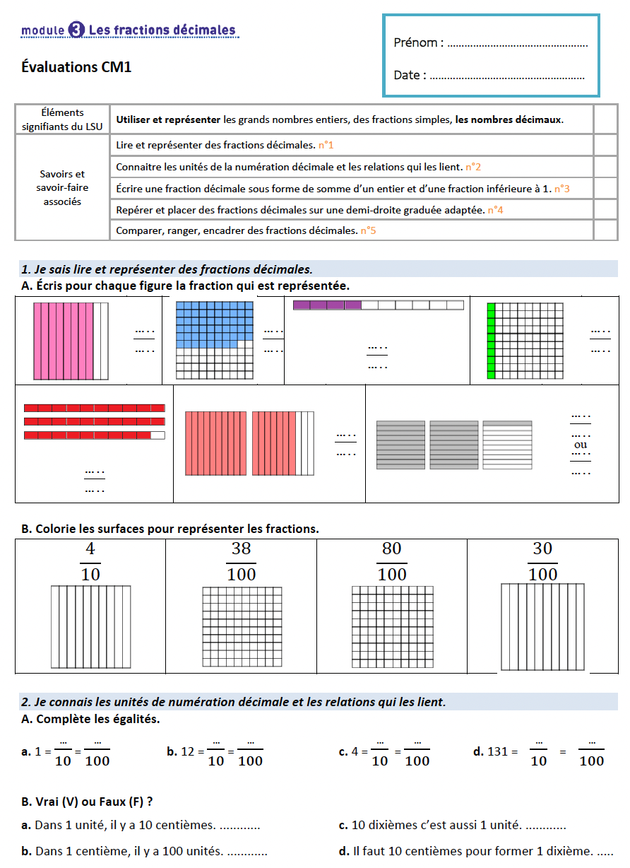
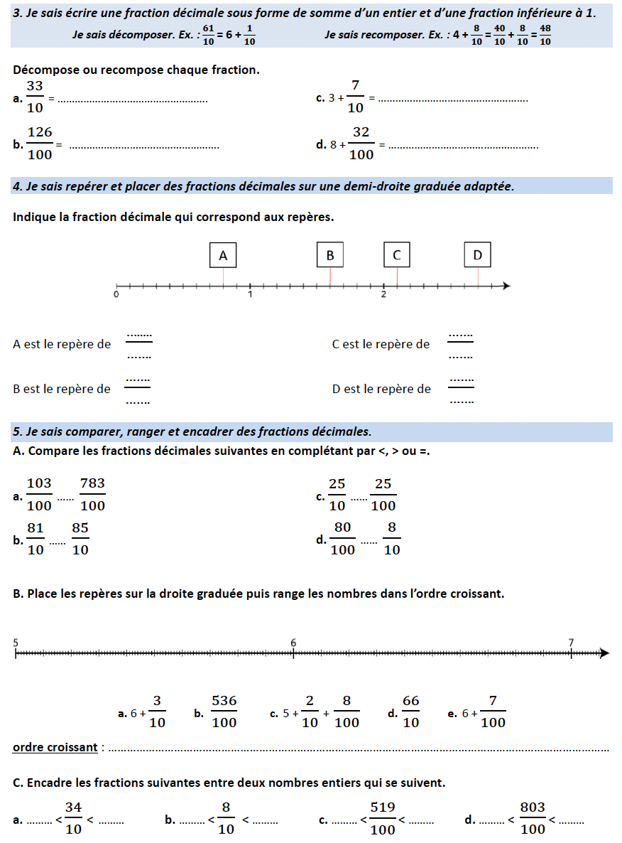
CM1

Slide 37
CM2
Calcul : Diviser un nombre décimal par un nombre entier
L’usine « Tuttifruit » a réussi à produire 439,2 L de jus de kiwi cette année. Pour les stocker, ils sont versés équitablement dans 12 bonbonnes.
Quelle quantité de jus de kiwi va contenir chaque bonbonne ?
Quelle opération doit-on poser pour résoudre ce problème ?

Slide 38
CM2
Calcul : Diviser un nombre décimal par un nombre entier
439,2 : 12
Résolution au tableau
Partager le nombre de dizaines.

Slide 39
CM2
Calcul : Diviser un nombre décimal par un nombre entier
439,2 : 12
Résolution au tableau
Partager le nombre de dizaines.
En 43, combien de fois 12 ? 3 fois.
3 x 12 = 36.
43 – 36 = 7.
Il reste 7 dizaines (soit 70 unités) qu’on ajoute aux unités du dividende.

Slide 40
CM2
Calcul : Diviser un nombre décimal par un nombre entier
439,2 : 12
Résolution au tableau
Partager le nombre d’unités.

Slide 41
CM2
Calcul : Diviser un nombre décimal par un nombre entier
439,2 : 12
Résolution au tableau
Partager le nombre d’unités.
En 79, combien de fois 12 ? 6 fois.
3u x 12 = 72u.
79 – 72 = 7u.
Il reste 7 unités (soit 70 dixièmes) qu’on ajoute aux dixièmes du dividende.

Slide 42
CM2
Calcul : Diviser un nombre décimal par un nombre entier
439,2 : 12
Résolution au tableau
Placer la virgule au quotient.

Slide 43
CM2
Calcul : Diviser un nombre décimal par un nombre entier
439,2 : 12
Résolution au tableau
Partager les dixièmes.

Slide 44
CM2
Calcul : Diviser un nombre décimal par un nombre entier
439,2 : 12
Résolution au tableau
Partager les dixièmes.
En 72, combien de fois 12 ? 6 fois.
6 dixièmes x 12 = 72 dixièmes.
72 – 72 = 0.
Il reste 0 dixième.

Slide 45
CM2
Calcul : Diviser un nombre décimal par un nombre entier
439,2 : 12
Résolution au tableau
Vérifier que le reste est inférieur au diviseur.

Slide 46
CM2
Calcul : Diviser un nombre décimal par un nombre entier

Slide 47
CM1
CM2
- Calcul : Diviser des nombres entiers (2)
- Fractions décimales : évaluation

Slide 48
CM1
Calcul : Diviser deux nombres entiers : diviseur à 1 chiffre
Résolution au tableau
408 : 5
Qui peut expliquer comment poser et résoudre cette division ?

Slide 49
CM1
MÉMO : Diviser deux nombres entiers : diviseur à 1 chiffre

Slide 50
CM1
Entraînement : Diviser deux nombres entiers : diviseur à 1 chiffre
Pose et résous :

Slide 51
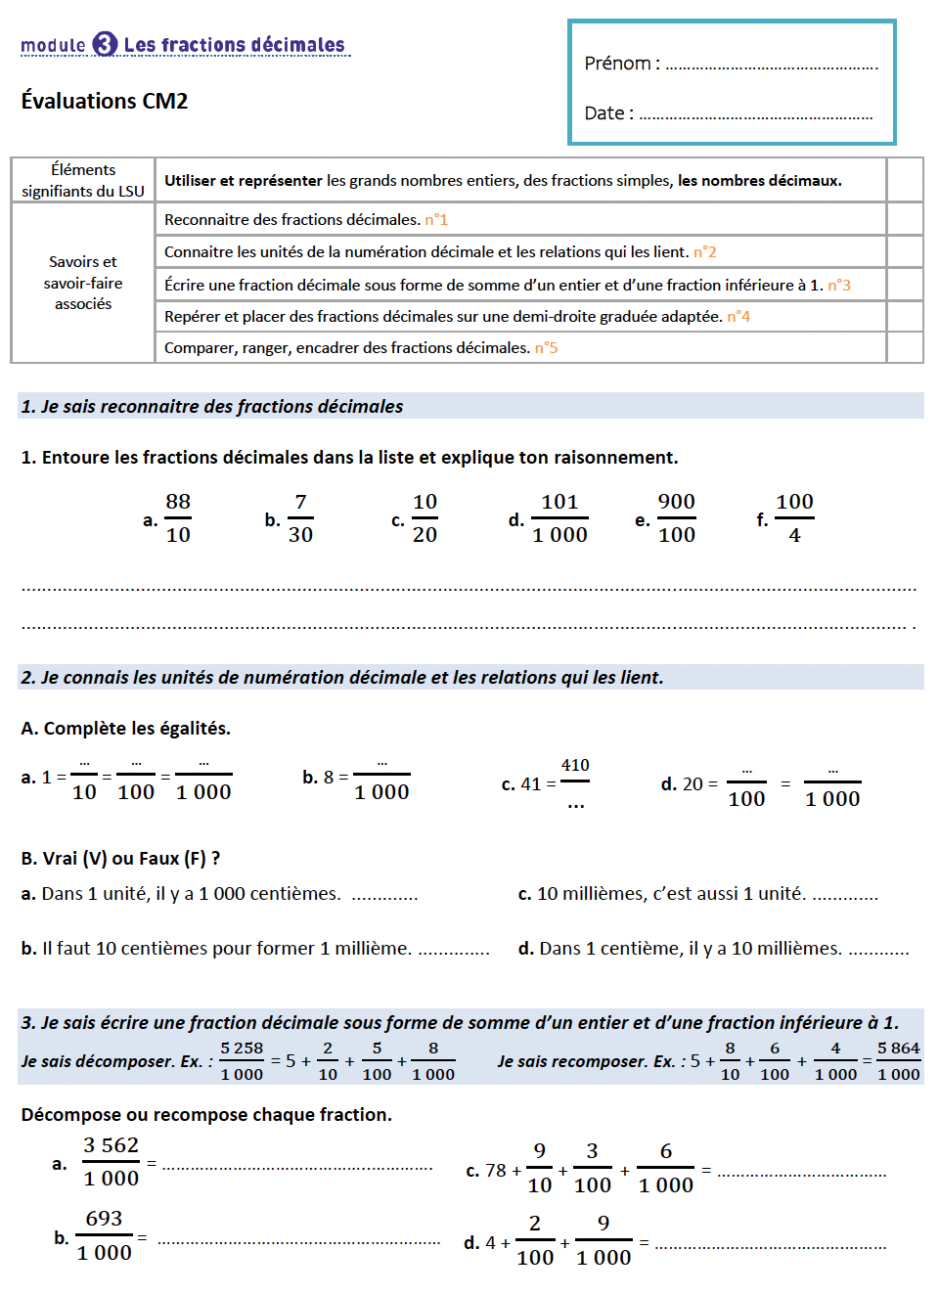
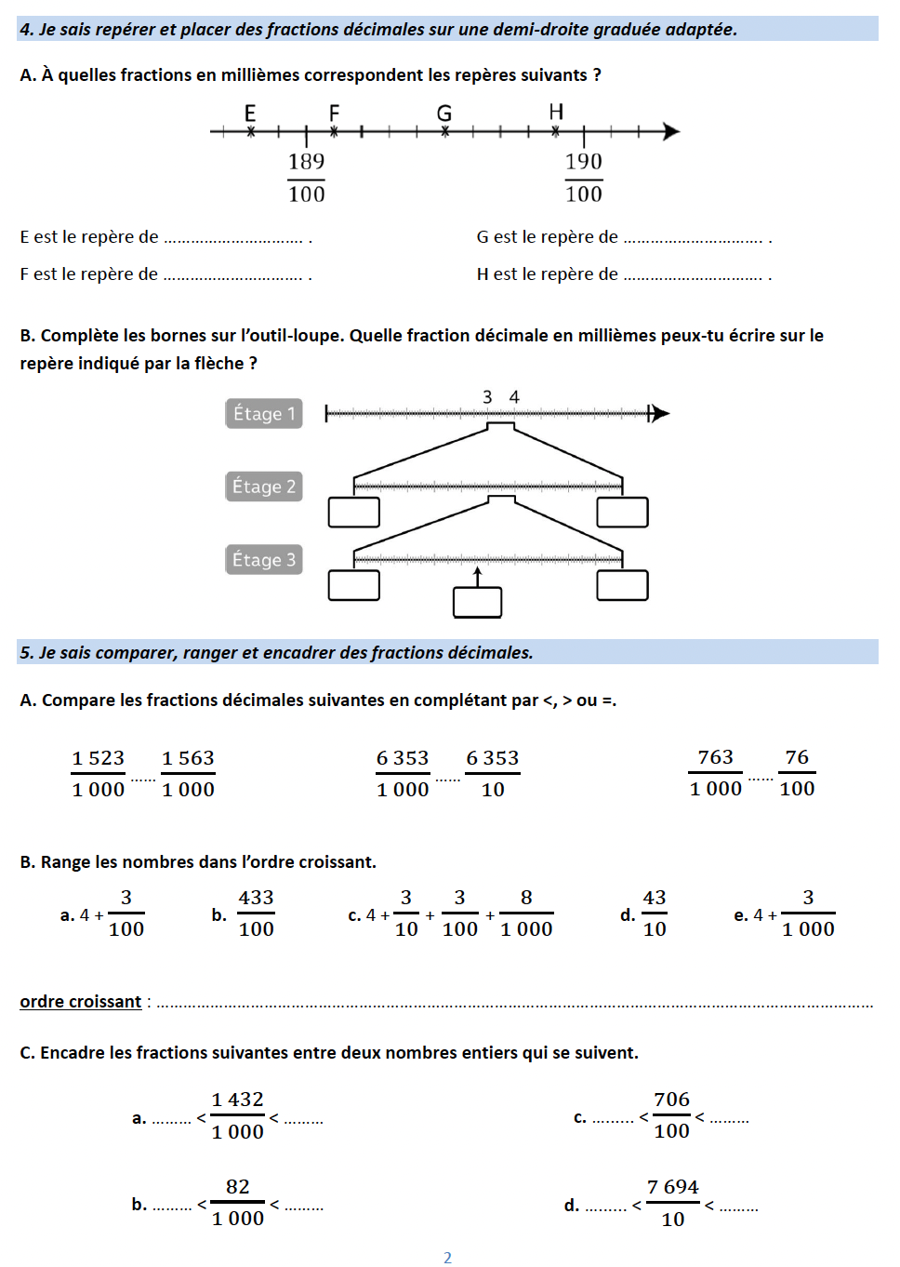
CM2

Slide 52
Période 3
Semaine 1
Vendredi

Slide 53
Programme de la séance
CM1
CM2
- Jeux mathématiques (irem de Lyon)
https://bit.ly/3BVoSSo
https://tinyurl.com/574e3eax
- Calcul : entraînement dirigé « poser une division »
- Calcul : Diviser un nombre décimal par un entier (2)
- Les angles : Entraînement

Slide 54
CM1
CM2
Jeux mathématiques (irem de Lyon)
https://bit.ly/3BVoSSo
https://tinyurl.com/574e3eax
Calcul : Diviser un nombre décimal par un entier (2)

Slide 55
CM2
Calcul : Diviser un nombre décimal par un nombre entier
853,6 : 34
Résolution au tableau
Qui peut rappeler comment diviser un nombre décimal par un nombre entier.

Slide 56
CM2
Mémo
Calcul : Diviser un nombre décimal par un nombre entier

Slide 57
CM2
Calcul : Diviser un nombre décimal par un nombre entier
Entraînement : pose et résous les divisions suivantes :
92,75 : 7
334,8 : 9
369,45 : 45
1945,8 : 23

Slide 58
CM1
CM2
Calcul : entraînement dirigé « poser une division »
Les angles : Entraînement

Slide 59
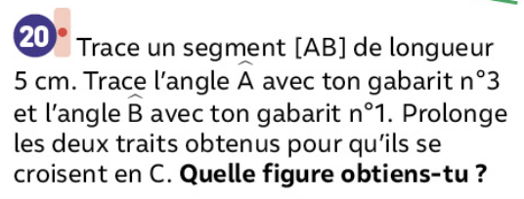
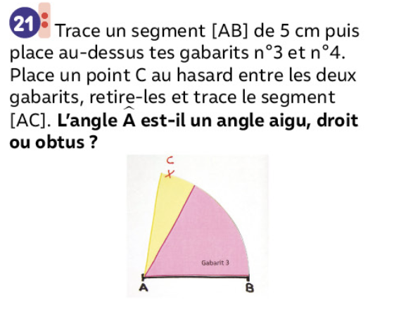
CM2
Les angles : entraînement
Ex. 20 et 21 p.92 – BONUS : 24 p.92

Slide 60
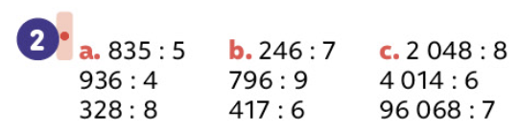
CM1
Calcul : Diviser deux nombres entiers entraînement
Ex. 2 p.229 (a, b et c)

